Slide 1

Programador Web
Aula 5 - Arquitetura da Informação

Slide 2
Arquitetura da Informação
A arquitetura da informação é responsável por organizar todos os elementos de uma página na internet, aplicativo e softwares, para privilegiar a experiência do usuário e facilitar a sua navegação no conteúdo que deseja encontrar. Sem esse design de interação, seria impossível estabelecer uma relação entre o usuário e a página visitada.
Notes:
Dentro do universo digital, esse termo é muito importante. Isso porque envolve a distribuição das informações em uma página na Internet. Este processo tem um enorme protagonismo no desenvolvimento de websites, além de sistemas de informação, softwares e aplicativos.

Slide 3
Arquitetura da Informação
Semelhantemente a uma palestra de 15 minutos, a arquitetura da informação é um trabalho de curadoria, seleção e hierarquização, já que precisa criar um conteúdo direcionado ao seu público-alvo.
Notes:
A arquitetura da informação não está restrita somente ao ambiente digital. Quem pensa assim está enganado. Ela também é altamente aplicável no meio físico, bem como para organizar bibliotecas, arquivos, grandes bancos de dados, campanhas publicitárias e tudo aquilo que envolve uma grande quantidade de informação concentrada em um local.

Slide 4
Qual o resultado da falta de cuidado com a arquitetura da informação?
Sites complicados assustam os visitantes, especialmente aqueles que possuem menor maturidade digital. O resultado de um site mal estruturado é amplo. Vai desde a baixa taxa de acesso até problemas de rastreamento dos buscadores.
Resumindo, quem perde são os usuários e também os donos do site, pois recebem poucas visitas.

Slide 5
Arquitetura da Informação
existem 4 perguntas que o usuário precisa conseguir responder rapidamente assim que entra em um site:
O que é isto?
O que eles têm por aqui?
O que posso fazer aqui?
Por que devo estar aqui e não em outro site?
Notes:
E então, o design e funcionamento do seu site permitem que o visitante responda a essas perguntas sem esforço?

Slide 6
Pilares
conteúdo
textos, imagens, gráficos, conteúdo em áudio etc.;
mapeamento das páginas ou telas;
estrutura;
taxonomia;
volume de informações.
usuários
persona;
necessidades;
comportamento de busca pela informação;
experiência de uso;
tarefas que pretende executar na sua aplicação.
contexto
modelo de negócios;
objetivos do projeto;
tecnologias e metodologias de desenvolvimento;
recursos (capital, pessoas, equipamentos, entre outros);
restrições.
Notes:
Conteúdo: a informação em si. Os dados, o formato, a maneira de armazenamento da informação.
Pessoas: para quem estamos trabalhando a informação. Como as pessoas vão interagir, pesquisar ou referenciar a informação.
Contexto: em qual cenário esta informação é relevante. Que sentido tem a informação.
Essa ideia de que a IA se dá pela interseção desses 3 conceitos recebe o nome de ecologia da informação e representa um ambiente de interdependência, que será diferente de negócio para negócio.
Sendo assim, para que a arquitetura da informação seja de fato útil, é preciso desenvolver um conteúdo com atenção aos usuários e ao contexto em que eles, a empresa e o projeto se encontram.

Slide 7
Componentes da arquitetura da informação
Design, organização e sistema são as palavras-chave para o sucesso da experiência do seu internauta. Algumas dicas de como elencar suas informações, usando estratégias da arquitetura da informação:
Do abstrato ao concreto
Modelo mental
Hierarquização
Taxonomia
Fluxos de navegação
Wireframes

Slide 8
Do abstrato ao concreto
A experiência do usuário começa no plano abstrato, quando o produto ainda está sendo concebido e seus objetivos estão sendo definidos, assim como o que o próprio usuário pode esperar dele.
A partir daí, novas camadas surgem, sobrepondo-se, ganhando forma e deixando o projeto cada vez mais palpável.
Define-se o escopo, quais serão as funcionalidades e qualidades do produto e como o projeto será conduzido. Em seguida, é preciso definir a estrutura do produto, como ele será organizado, quais são suas limitações e como ele será encontrado pelos usuários.
A penúltima etapa é o esqueleto, quando é colocado no papel a organização da interface, seus elementos e funcionalidades para o usuário.
Por fim, a superfície, que nada mais é do que a interface final com a qual o cliente irá interagir.

Slide 9
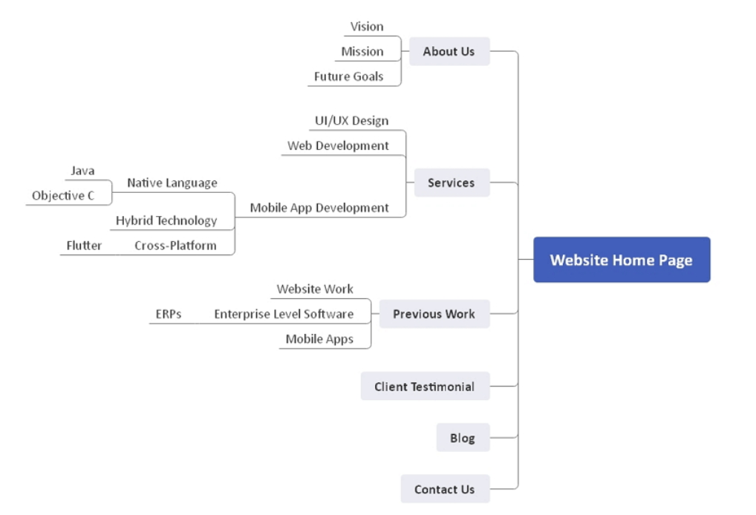
Modelo mental
Os modelos ou mapas mentais são uma forma de organização e hierarquização da informação que privilegia a correlação entre os termos.
Por ser muito visual, o modelo mental permite que, seguindo esta lógica, você faça uma representação do comportamento de um público específico, representando suas motivações iniciais. A partir daí, fica mais fácil desenhar os melhores e mais ágeis caminhos para determinadas informações.

Slide 10
Hierarquização
Se você já recorreu alguma vez ao botão "Mapa do Site", está familiarizado com a hierarquização e categorização das informações da página acessada.
A maneira como essa seção é estruturada, como uma árvore que começa em "Home" e se expande em galhos de outras categorias e subcategorias, é a forma mais comum e familiar de arquitetura da informação em ambientes digitais.
E também uma das mais orgânicas para o usuário, pois a ideia é justamente facilitar ao máximo que ele chegue do ponto A ao ponto B. Por isso, rotular suas informações e colocá-las em caixas distintas é muito importante.
Notes:
Imagine-se em uma livraria na qual livros de biologia molecular ficassem na mesma prateleira que literatura africana e obras sobre direito penal.
Obviamente, você demoraria o dobro de tempo para encontrar o livro desejado. Em um website ou aplicativo mobile, a lógica é a mesma. Quando informações relacionadas ao mesmo assunto estão agrupadas em um rótulo, o acesso é mais rápido, prático e requer pouca ou nenhuma ajuda.

Slide 11
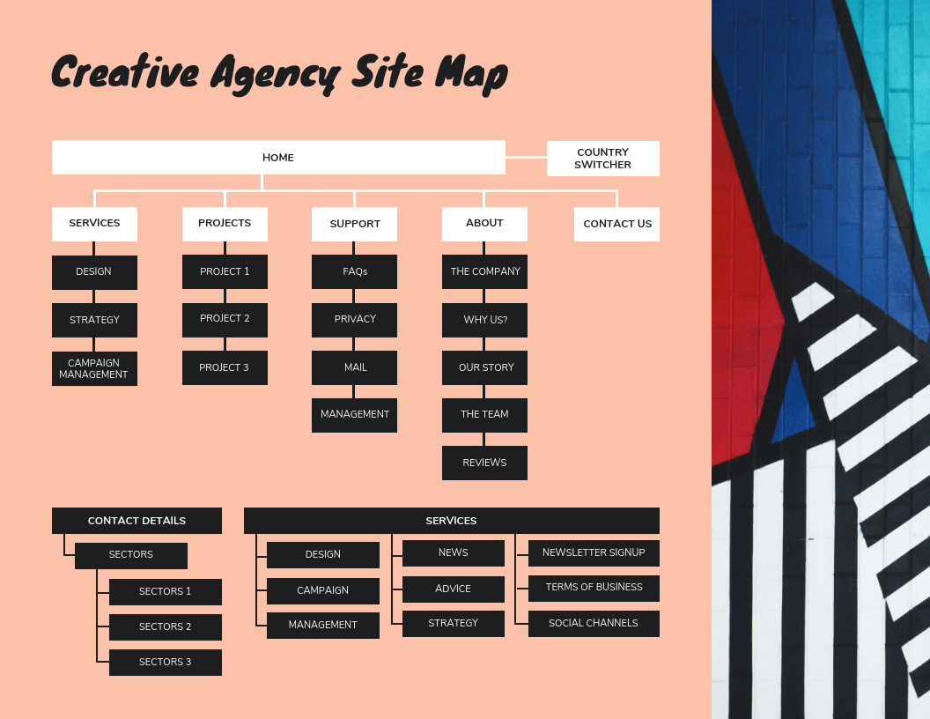
Sitemap
Um Sitemap é uma lista de páginas de um site dentro de um domínio.
Existem três tipos principais de sitemap:
Sitemaps usados durante o planejamento de um site por seus designers.
Listagens visíveis para humanos, normalmente hierárquicas, das páginas de um site.
Listagens estruturadas destinadas a rastreadores da Web, como mecanismos de pesquisa.
Notes:
Para uso por mecanismos de pesquisa e outros rastreadores, existe um formato estruturado, o XML Sitemap, que lista as páginas de um site, sua importância relativa e a frequência com que são atualizadas.

Slide 12
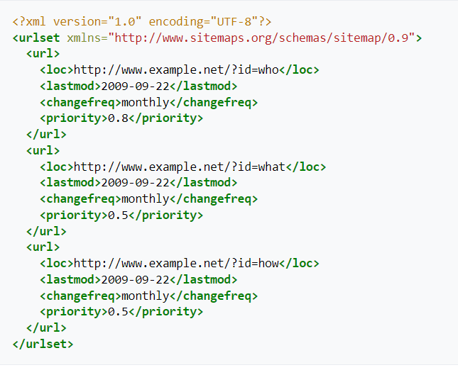
Sitemap
Notes:
Extensible Markup Language (XML) é uma linguagem de marcação e formato de arquivo para armazenar, transmitir e reconstruir dados arbitrários. Ele define um conjunto de regras para codificar documentos em um formato legível por humanos e por máquinas.
Os objetivos de design do XML enfatizam a simplicidade, generalidade e usabilidade na Internet. É um formato de dados textuais com forte suporte via Unicode para diferentes idiomas humanos. Embora o design do XML se concentre em documentos, a linguagem é amplamente utilizada para a representação de estruturas de dados arbitrárias como aquelas usadas em serviços web.

Slide 13
Taxonomia
No contexto da arquitetura da informação, a taxonomia se refere aos nomes que damos para agrupar e descrever os conteúdos, assim como a linguagem que usamos com esse objetivo.
Notes:
Imagine que, durante o desenvolvimento do site institucional, uma empresa decide que quer mostrar quem são seus clientes e parceiros.
Isso envolve decidir se eles estarão em uma opção do menu “Clientes e Parceiros”, em opções separadas no menu como “Clientes” e “Parceiros” ou como tópicos de um submenu chamado “Quem somos”, apenas para citar algumas ideias.

Slide 14
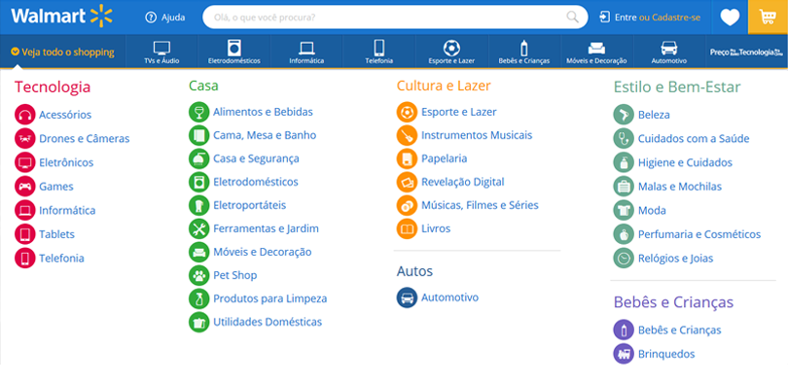
Taxonomia
Notes:
Um bom exemplo de organização é o site do Walmart que além de categorizar a informação agrupa as categorias distinguindo cada uma por cor.
Na imagem acima vimos que na interface do site do Walmart cada grupo de informação está categorizado por um nome, cada item de um grupo classifica uma categoria e possui um ícone próprio que o distingue dos demais, e cada grupo está caracterizado por uma cor.

Slide 15
Taxonomia
São responsáveis por especificar formas para representar as informações. Eles servem para simplificar informações que possam confundir o usuário.
Qual a melhor terminologia de representar a página de about de uma empresa? Sobre? Quem somos? Institucional? O nome da empresa?
Uma página de contato com a terminologia “Contato” é de uso recorrente por representar as informações contidas na página de forma simples. Páginas de contatos de empresas geralmente fornecem informações de contato que incluem o número de telefone, ou números quando dispõe de múltiplos contatos, e-mails e contatos de redes sociais. A terminologia “Contato” que une estes dados de forma eficaz.

Slide 16
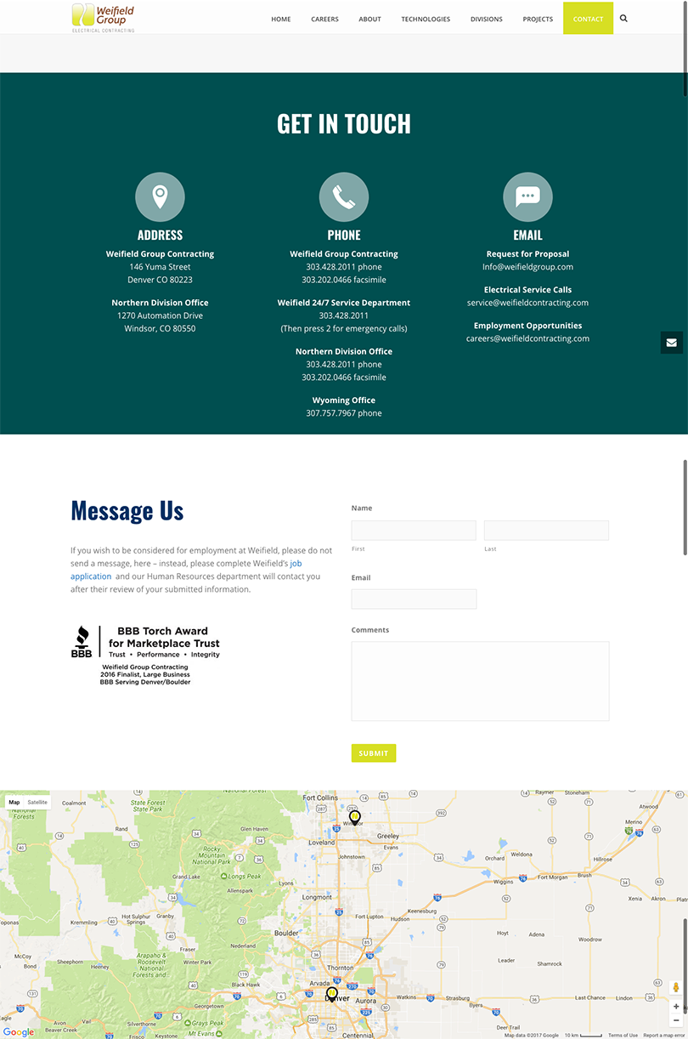
Taxonomia

Slide 17
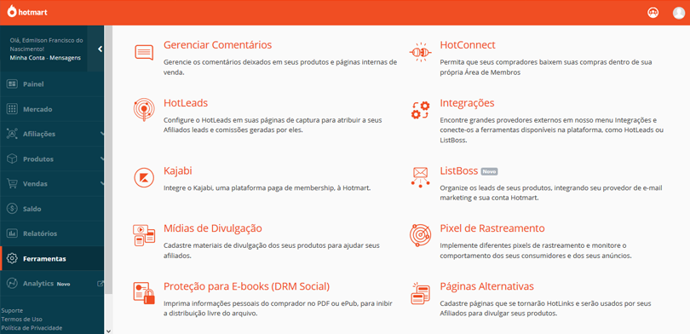
Rotulagem
Outra forma eficaz de representar informações é através de ícones ou imagens. A representação através de ícones ajuda na compreensão de terminologias, mais complexas.

Slide 18
Fluxos de navegação
De quantas formas o usuário pode acessar a mesma informação em seu site? Quantos caminhos estão disponíveis?
Através de um simples fluxograma, é possível desenhar quais são as possíveis jornadas de navegação: digitar no campo de busca, ele recebeu o link da página pronto, entrou em uma categoria do site, clicou em um banner na página principal, entre tantas outras opções.
Notes:
Independentemente do caminho, todos devem ser curtos, rápidos e claros, para não confundir e tampouco frustrar a experiência do usuário durante a navegação em sua interface.

Slide 19
Sistema de navegação
Para um sistema de navegação se tornar efetivo e funcional ele precisa:
Ser facilmente aprendido
Dar Retorno
Garantir economia de tempo e ações
Usar nomenclaturas claras
Prover comunicação visual clara
Auxiliar na conclusão dos objetivos do usuário
Notes:
1- um website cujo sistema de navegação obriga o usuário a gastar muito tempo aprendendo sobre o funcionamento é desestimulante e rouba sua energia.
2 - O usuário espera uma resposta positiva a uma ação em algum sistema. No caso do sistema de navegação o que se espera é uma resposta que mostra ao usuário que ele foi bem-sucedido na navegação. Portanto para não gerar frustrações deve-se garantir a ausência de anomalias como links quebrados e rótulos que não correspondem com o conteúdo da página de destino.
3 - Não podemos fazer com que as pessoas demorem muito a chegar a um destino. Prover atalhos de navegação são importantes em sites com muito conteúdo para que o usuário possa cortar caminho e chegar a informação desejada de forma mais rápida. Modelos de navegação que facilitam nestas tarefas são os mapas de sites, índices e breadcrumbs.
4 - Os nomes dos links devem comunicar de forma adequada para que o usuário não faça interpretações ambíguas sendo prejudicado na navegação.
5 - Todo aspecto visual utilizado na navegação deve facilitar o processo. Formato de botões, links, utilização de ícones, posicionamento dos elementos devem ter o objetivo de ajudar o usuário.
6 - Estudar o comportamento do usuário é ação importante para projetar uma navegação que garanta que o usuário conclua seus objetivos nos websites e aplicativos.

Slide 20
Modelos de navegação
Navegação Global
Este é o modelo de navegação que oferece a visão macro de um website e que apresenta a instituição representada. É formado por um conjunto de links que aparecem em todas as páginas e que acessam informações de primeiro nível. Geralmente este modelo pode se tratar de um menu localizado no topo, ou como uma barra na lateral esquerda ou direita.

Slide 21
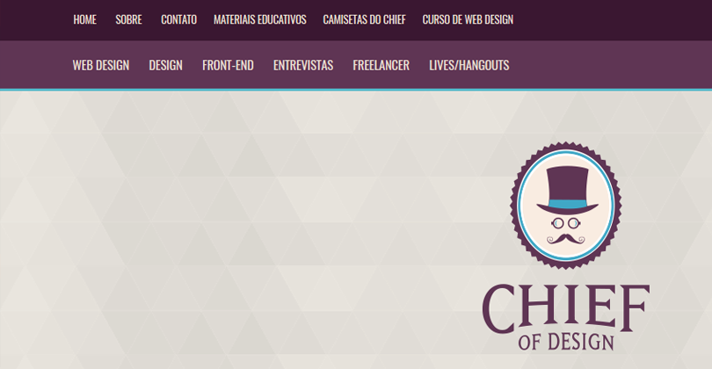
Modelos de navegação

Slide 22
Modelos de navegação
Navegação Local
A navegação local complementa a global e é destinada a orientar o usuário para se movimentar em uma seção específica do site. É uma navegação que destina o usuário para informações secundárias, mas importantes no contexto, cujos itens de navegação não caberia na navegação global por se tratar de um conteúdo volumoso e específico.
Um exemplo deste modelo pode ser usado em lojas virtuais para conhecer detalhes e especificações de um produto a venda. No exemplo a seguir a navegação é local porque expõe o menu específico, logo abaixo do menu principal, somente para usuários que acessam a página do produto iPhone.

Slide 23
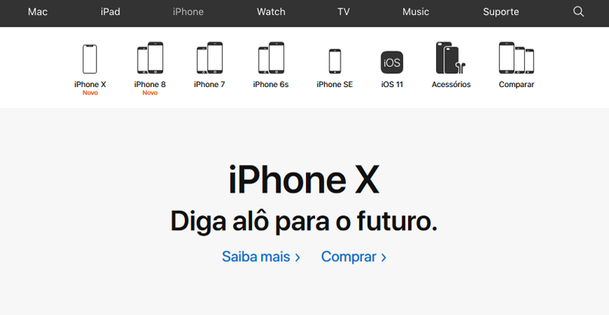
Modelos de navegação

Slide 24
Modelos de navegação
Navegação Contextual
Este modelo de navegação oferece aos usuários acesso a conteúdos similares publicados no website. O intuito é dispor estrategicamente esta navegação para que o usuário perceba informações adicionais e similares ao que ele tinha buscado sem que ele tenha pensado em procurar sobre.
Você pode encontrar este tipo de modelo em alguns blogs no final de cada artigo na seção de artigos relacionados.

Slide 25
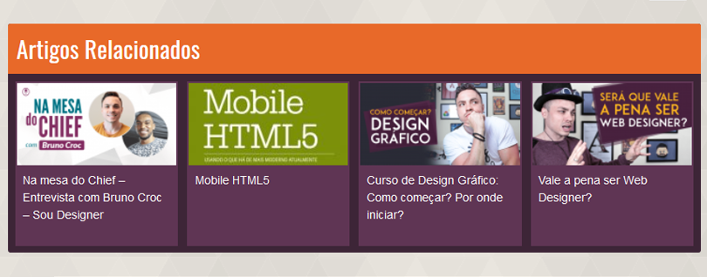
Modelos de navegação
Notes:
E seu uso também é muito comum em e-commerce ao fornecer informações adicionais ao item desejado. Percebe-se no carrinho de compra campos adicionais com títulos como; “Produtos visitados por quem procura este item” ou, “O que os clientes mais compram após ver esse item”. Os resultados exibidos nesses campos geralmente refletem produtos que foram consultados no calor do momento é que por isso podem estar relacionados com o item pesquisado.

Slide 26
Modelos de navegação
Navegação Suplementar
A navegação suplementar disponibiliza caminhos alternativos de acesso a conteúdos fora da hierarquia estabelecida. Este modelo de navegação possibilita ao usuário ver a estrutura do site e conteúdo do site ou parte dele.
Mapa do site
Índices
Breadcrumbs
Nuvem de tags
Notes:
1 - Serve para apresentar as urls das páginas que constituem um site.
2 - É uma relação de temas apresentados de forma ordenada e que permitem acesso ao documento HTML de cada tema.
3 - Breadcrumbs, ou breadcrumb trail, que pode ser traduzido por trilha de migalhas de pão, em alusão à história de João e Maria, servem para exibir o caminho percorrido pelo usuário até uma página de destino. Ajuda o usuário na sua localização.
4 - Também conhecido como nuvem de palavras ou nuvem de etiquetas serve para apresentar termos mais acessados ou procurados através de uma estrutura visual que destaca em escala maior os termos mais importantes do site.

Slide 27
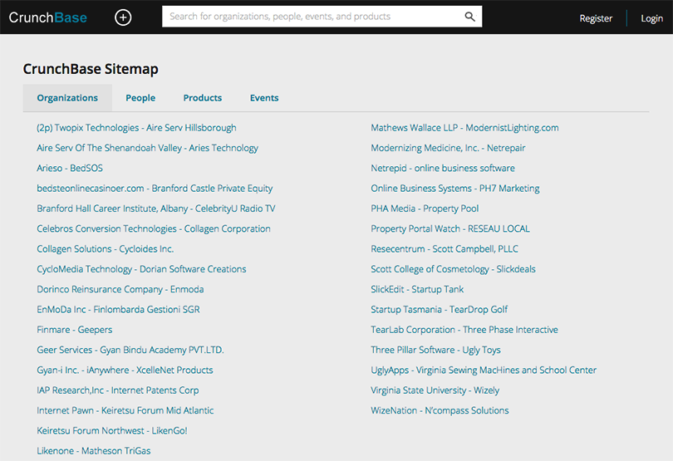
Modelos de navegação

Slide 28
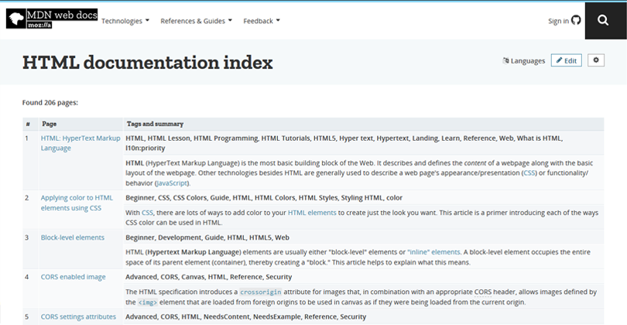
Modelos de navegação

Slide 29
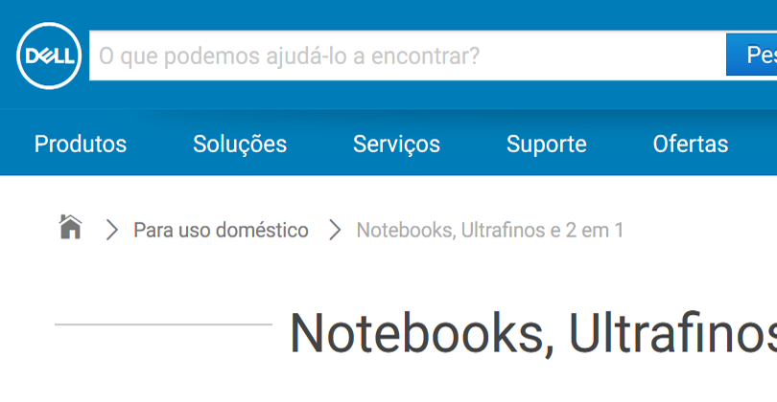
Modelos de navegação

Slide 30
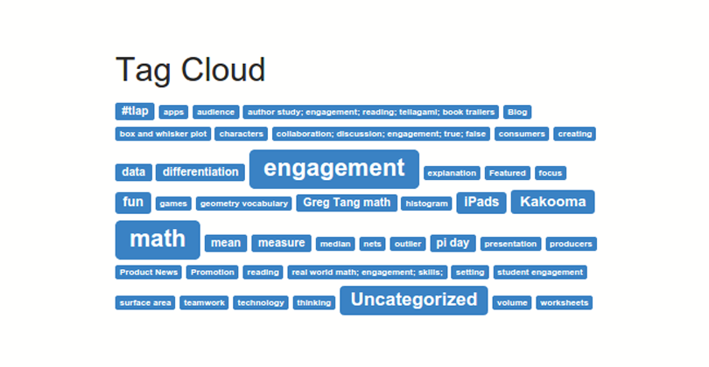
Modelos de navegação

Slide 31
Sistema de Pesquisa
É um sistema com a função de ajudar o usuário a pesquisar uma informação no website ou aplicativo. É indicado quando existe muito conteúdo facilitando assim o acesso rápido à informação.
O responsável por projetar o sistema de pesquisa deve pensar no mecanismo de pesquisa, filtro e demais ferramentas que facilitem a encontrar o conteúdo, na forma como os resultados da pesquisa serão apresentados e também como esses dados poderão ser utilizados após pesquisa.

Slide 32
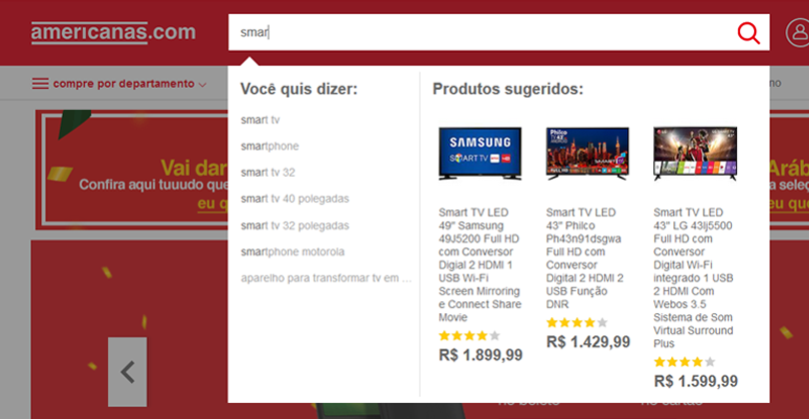
Sistema de Pesquisa
Notes:
um sistema de pesquisa baseado em formulário que sugere antecipadamente termos relacionados com os primeiros caracteres digitados pelo usuário. Isso além de facilitar na busca possibilita maior rapidez na ação.

Slide 33
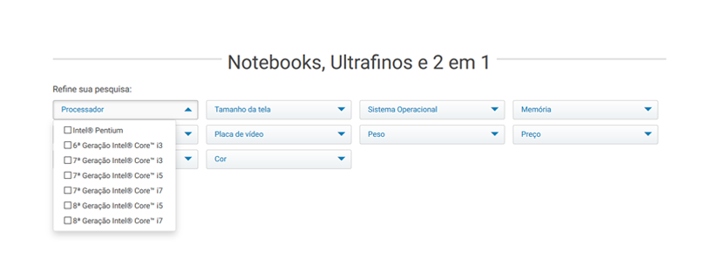
Sistema de Pesquisa
Notes:
Outra forma de sistema que facilita pesquisa é aquele baseado em filtros e que oferece um resultado mais refinado.

Slide 34
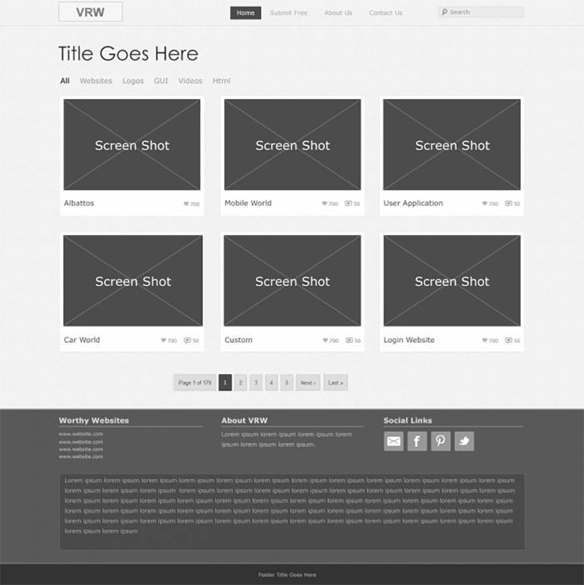
Wireframes
Wireframes são protótipos da interface final, onde é possível desenhar, organizar e testar as categorias e funcionalidades do seu website. Aqui, é possível visualizar a arquitetura informacional do conteúdo e criar wireframes em papel, editores gráficos e até em HTML.
Notes:
Apesar de ser mais aconselhável começar com os wireframes de baixa fidelidade (papel), o meio não é tão importante quanto as possibilidades de visualização.
Esta é uma das últimas etapas e uma das mais concretas da arquitetura da informação do seu produto. Depois dessa fase, é hora de colocar a mão na massa e garantir a melhor experiência para o seu usuário.

